Slide 1
Клуб исторической реконструкции и ролевой игры «Грифон»

Slide 2
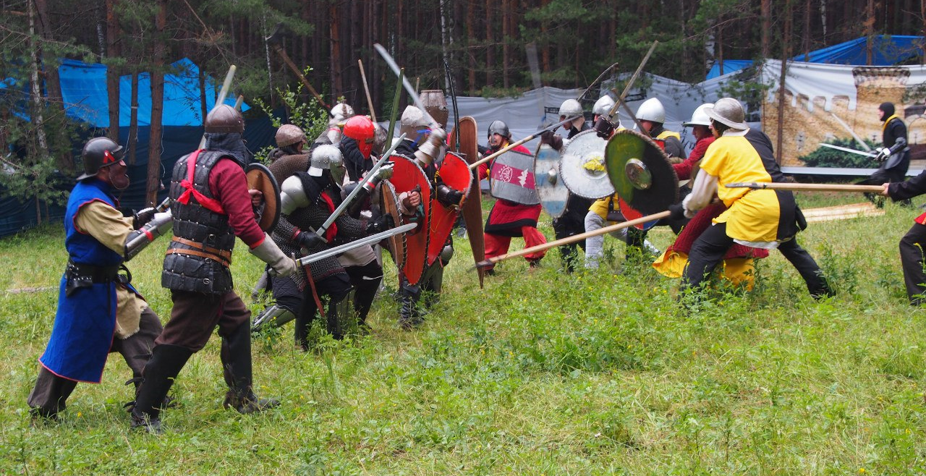
Наша деятельность:
Историческая реконструкция (быт, вооружение, костюм и т.п.)
Изучение истории России и Европы
Ролевая игра
Фехтование и стрельба из лука

Slide 3
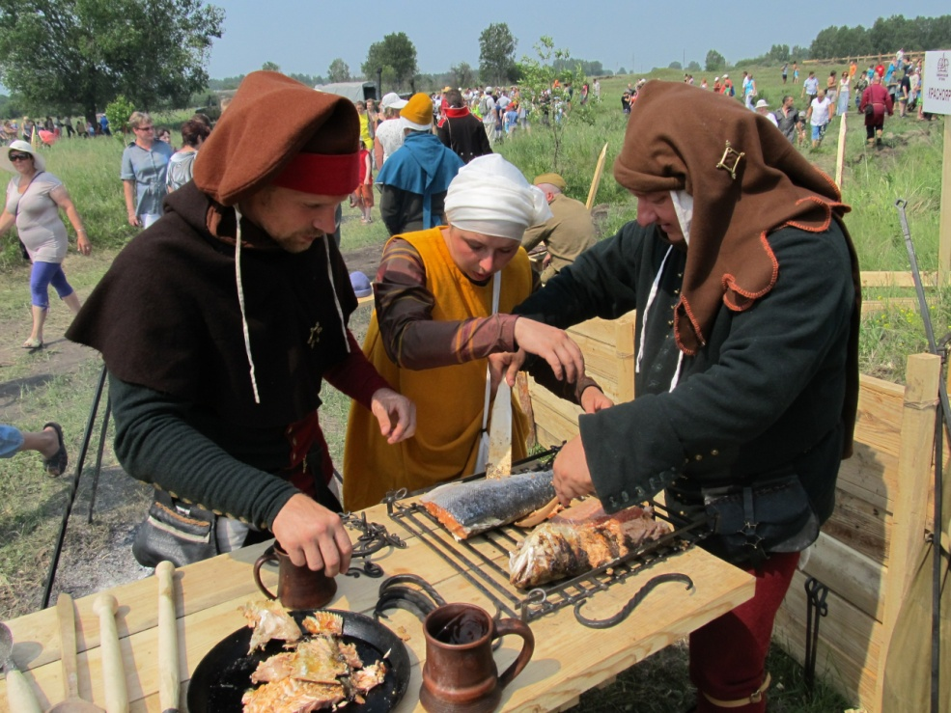
Понедельник – пятница 18-00 - 20-00 Суббота 15-00 - 18-00 ул. Гагарина 18

Slide 4
Руководитель клуба «Грифон» Зимовец Алексей Викторович 8-913-519-83-23

